Slide 1
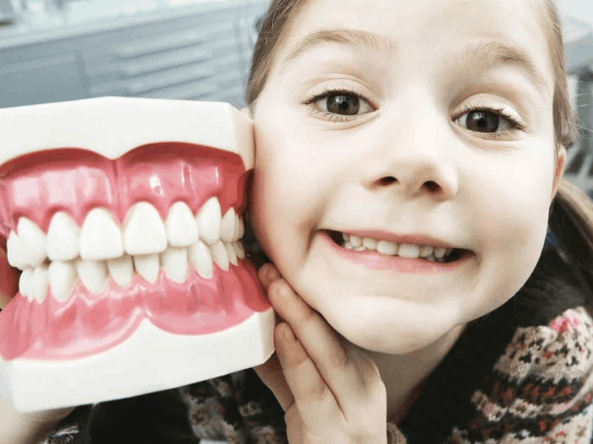
Для чего человеку зубы

Slide 2
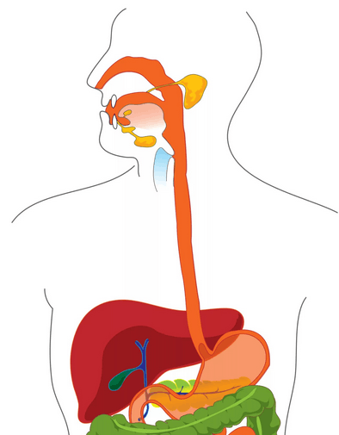
Зубы пережевывают пищу
Рот и зубы это часть пищеварительной системы. Если мы не будем пережевывать как следует пищу, она не сможет хорошо перевариваться. Начнет болеть живот. Наш организм не сможет получать необходимое питание и мы начнем болеть. Даже если зубки здоровые, хорошо жевать можно помешать. Например если много разговаривать во время еды.

Slide 3
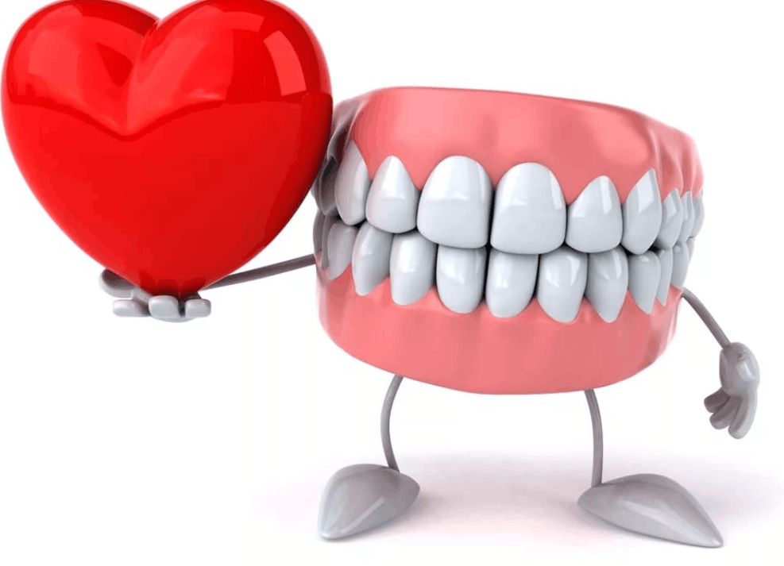
Зубы помогают нам говорить.
Благодаря зубам мы произносим многие звуки.

Slide 4
Хорошие зубы – это красивая улыбка.
Улыбка- это хорошее настроение

Slide 5
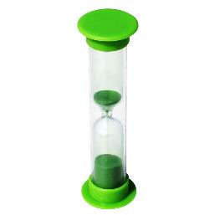

Slide 8
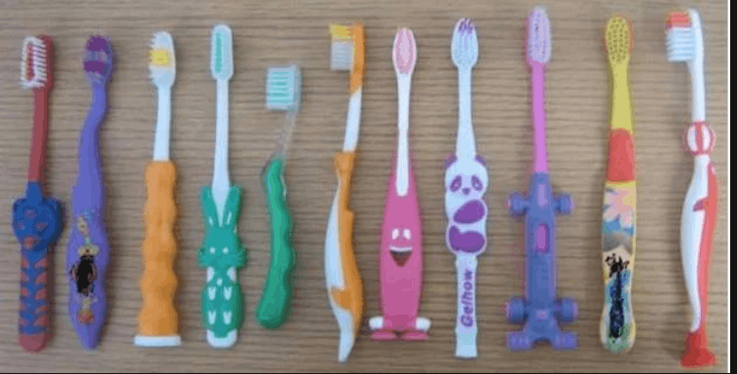
Зубная щетка – наш друг!

